Slide 1
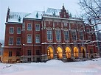
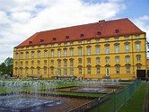
Восточноевро-пейское право и методы сравнительного правоведения
Фридерик Цоль

Slide 2
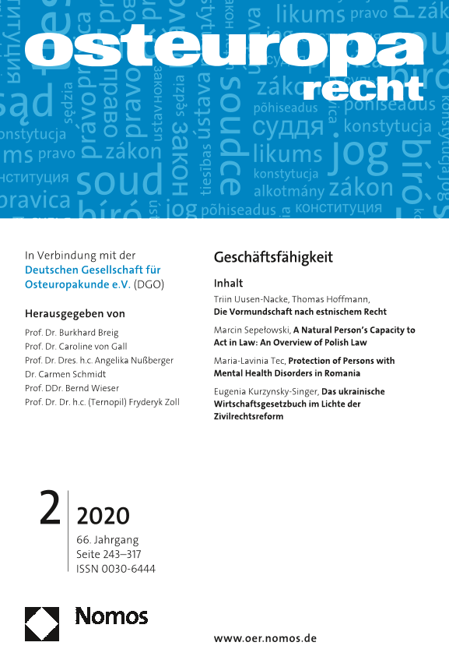
Мир восточноевро- пейского права с западной точки зрения
Проблема мира с неизвестными языками

Slide 3
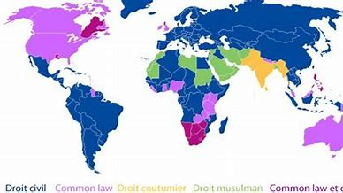
Что такое Запад и что такое Восток?
Правовые традиции

Slide 4
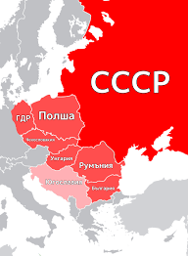
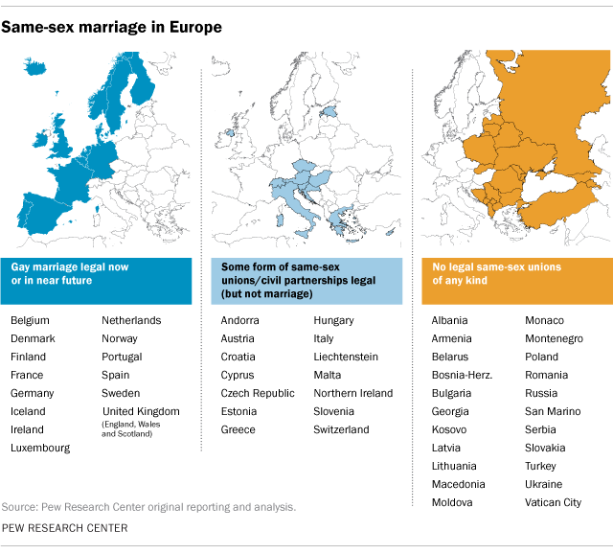
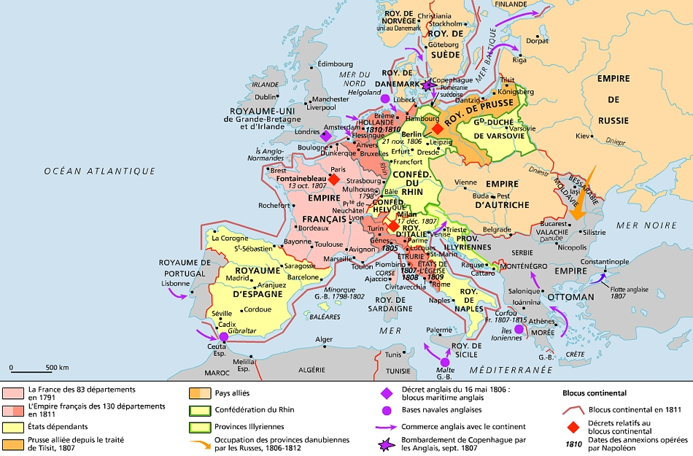
Что такое Запад и что такое Восток?

Slide 5
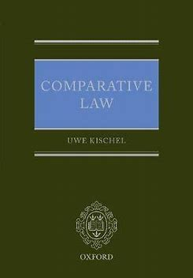
Восточное право с точки зрения Уве Кишеля

Slide 6
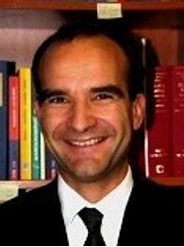
Посткоммунистический мир и процесс политических и экономических преобразований
Посткоммунистический мир и процесс политических и экономических преобразований
Случайное законодательство и случайное сравнение законов
Посткоммунистическое мышление

Slide 7
Применение законов:
- Крайний формализм
- Слабость судебных решений и верховенства права
- Трудности с исполнением обязательств
- Образование юристов

Slide 8
Восточноевро- пейское право
Влияние старых элит
Правовой нигилизм
Слабость юридической литературы

Slide 9
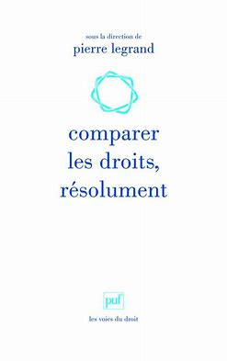
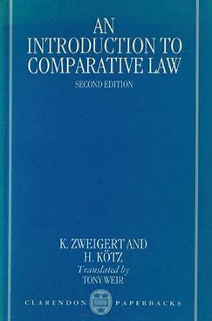
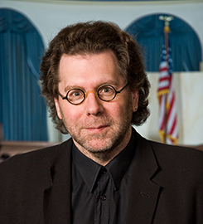
Проблема точки зрения Уве Кишеля
Функциональный метод сравнительного права.
Формулирование вопросов в сравнительном праве
Цель сравнительного права
Разумное сравнение права - Пьер Легранд

Slide 10
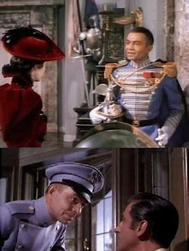
Уве Кишель и восточные правые - сравнительные методы права теряют свою силу
Путешествие в Руританию – восточное право, как символ девальвации, а не как результат метода
Феномен провинции
Восточные правые - символ стремления, которое никогда не было достигнуто: кризис верховенства права как незаменимая характеристика правовой семьи.

